Slide 1
匹配问题

Slide 2
主要内容
二分图与匹配
最大匹配
完备匹配

Slide 3
特殊的二元关系
图论主要研究对象之间的抽象二元关系
在有些实际问题中，对象可以分成两类
在各类内部，对象之间没有关系
只在不同类的对象之间存在关系
问题举例
婚恋问题：男人 vs 女人
如何找到稳定婚姻（所有的婚配中男女互相欣赏）
教学问题：教师 vs 课程
如何合理地安排课程教师
招生问题：大学 vs 学生
如何兼顾学生的志愿与大学的选择
上述类型问题的图论模型，具有鲜明的结构特点：二分图

Slide 4
二分图（bipartite graph）
定义（二分图，bipartite graph）：设G=<V,E>是一个无向图，如果将V划分为两个子集X和Y，且同一子集中的任何两个顶点都不邻接，则称图G为二分图，子集X和Y称为G的互补顶点子集。
又称二部图
定义（完全二分图，complete bipartite graph）：设G=<V,E>是二分图，互补顶点子集为X和Y。如果X中的每个顶点都与Y中的每个顶点邻接，则称G为完全二分图，记作K_{m, n}，这里m=|X|，n=|Y|
在完全二分图K_{m, n}中，每个X中顶点的度为n，每个Y中顶点的度为m

Slide 5
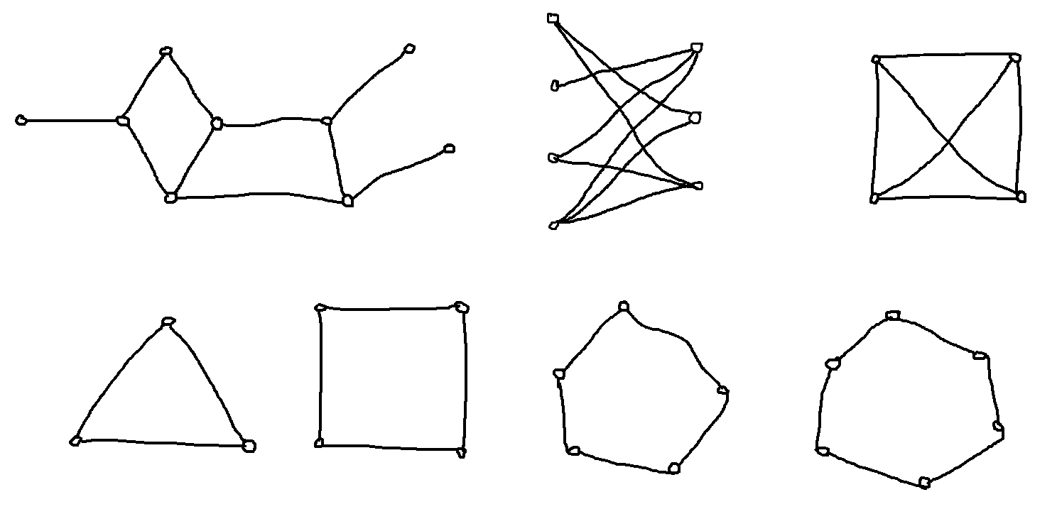
二分图的例子
哪些是二分图？哪些是完全二分图？
二分图的常用画法

Slide 6
二分图的判定
定理：对于非平凡无向图G，G的所有圈的长度都是偶数，当且仅当G是二分图。
定义回顾：平凡图是仅包括一个孤立顶点的图
证明
如果G是二分图，记其顶点集分为X和Y。对于任意的圈C来说，不妨设C中某个顶点u在X中，并且从u开始任意选择某个方向遍历C中的顶点，直到返回u为止。记顶点的遍历顺序为L。则L中排在奇数位置的顶点必然都在X中，偶数位置的顶点都在Y中，而且最后一个顶点必然在偶数位置，因此C的长度是偶数。

Slide 7
二分图的判定
定理：对于非平凡无向图G，G的所有圈的长度都是偶数，当且仅当G是二分图。
定义回顾：平凡图是仅包括一个孤立顶点的图
证明
假设G中所有圈的长度都是偶数。不妨设G是连通图。选取G中任意顶点u，随后按照距离对其他顶点分类：
到u的距离为奇数的顶点集合为X
到u的距离为偶数的顶点集合为Y
下面证明不存在X或Y中的边。否则，假设存在X中的边vw，则由于v、w到u的距离都是奇数，记其到u的链为P、Q，并且记Q的倒排为Q’，则可以构造一个闭合链：PQ。该闭合链的长度显然为奇数。如果闭合链中经过某个顶点z两次（不会超过两次），则z必然出现在P和Q中各一次，因此可以记P = u —— z —— v，Q’ = w —— z —— u。则可以删去从u到z的两段（这两段必然长度相同），构成新的闭合链z——v-w——z，而且新的闭合链长度仍然是奇数。接下来以z做新的参考点，继续删去重复的顶点。最后将得到一个长度为奇数的圈。矛盾。

Slide 8
匹配（match）
定义：设G=<V, E>是一个二分图，如果E的子集M中的任何两条边都没有公共顶点，则称M为二分图G的匹配
如果X、Y是G的互补顶点子集，则对于任一匹配M，M中的边必然有一个顶点属于X、另一个顶点属于Y。也就是X中的部分顶点和Y中的部分顶点，构成了配对
匹配M的关联顶点不必等于V
匹配可以推广到一般的无向图：
定义：设G=<V, E>是一个无向图，如果E的子集M中的任何两条边都没有公共顶点，则称M为G的匹配
定义：对于二分图G的一个匹配M，称M中的边所关联的顶点为M的饱和定点，G中的其他顶点称为M的非饱和定点
顶点的饱和、非饱和，是相对于具体匹配M的概念

Slide 9
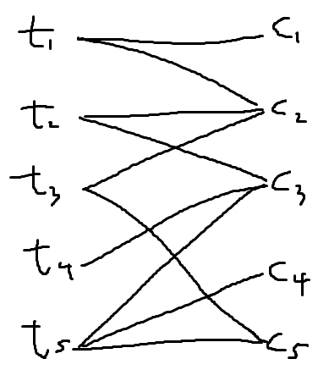
匹配的应用
有5位教师t₁~t₅，打算开设5门课程c₁~c₅：
教师1可以讲授课程1、2
教师2可以讲授课程2、3
教师3可以讲授课程2、5
教师4可以讲授课程3
教师4可以讲授课程3、4、5
问题：是否存在一个合理的排课计划，使得每门课都由一位教师讲授，而每位教师仅讲授一门课程？

Slide 10
极（最）大匹配，完全匹配和完美匹配
定义：设G=< V₁, V₂, E>是二分图，M是匹配，若再加任意边，那么M不是匹配，则M是极大匹配。
定义：设G=< V₁, V₂, E>是二分图，并且M在所有匹配中是边数最多的，则称M是最大匹配（maximum match）。
定义：设G=<V₁, V₂, E>是二分图，|V₁|≤|V₂|，M为G中一个最大匹配，并且|M|= min{| V₁|, {| V₂|} ，则称M为从V1到V2的匹配，该匹配又称完全匹配(完备匹配，complete match）。
定义：设G=< V₁, V₂, E>是二分图， M为G中一个完备匹配，并且|V₁ |= |V₂| ，则称M为完美匹配。
匹配总结
匹配M有最多匹配边，是最大匹配
匹配M最大并且|M|= |V₁|，是完备匹配
匹配M最大并且|M|= |V₁ = |V₂|，是完美匹配

Slide 11


极（最）大匹配，完备匹配和完美匹配
极大匹配与最大匹配：
极大匹配：
最大匹配显然都是极大匹配，但极大匹配不一定是最大匹配。以下均为最大匹配：

Slide 12
主要内容
二分图与匹配
最大匹配
完备匹配

Slide 13
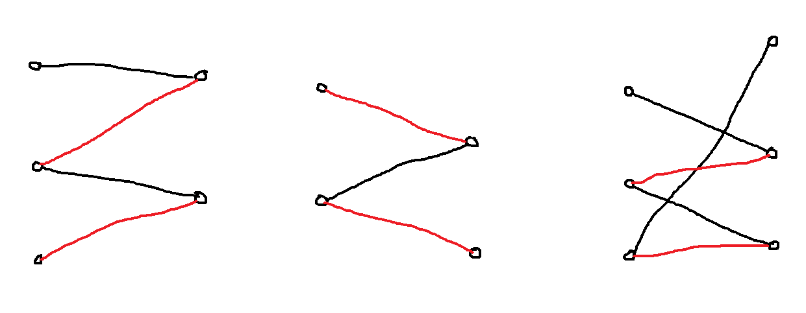
交错链
定义（交替路径）：设M是二分图G中的一个匹配，如果G中有这样一条基本链，使得链中任何相邻的边中恰有一条属于M，则称这样的基本链为关于M的交错链。
链中的边，“属于M”和“不属于M”是交替出现的

Slide 14
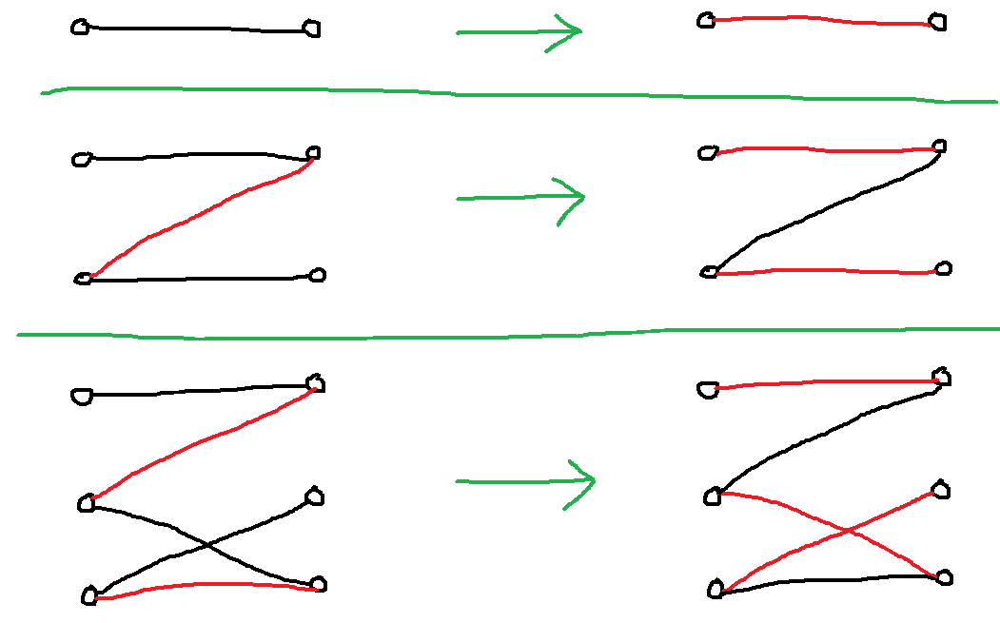
可扩充链
定义（可扩充链）：如果某个交错链的两个端点是非饱和顶点，则称该交错链为可扩充链。

Slide 15
可扩充链的特点与调整
可扩充链的特点
可扩充链的长度一定是奇数
可扩充链中不属于M的边一定比属于M的边多1
可扩充链的两个端点中必然一个属于X，一个属于Y
可扩充链的调整：对于可扩充链，调整匹配关系如下
将链上原来属于M的边从M中删去
再加上原来不属于M的边
这样，仍然得到一个匹配，而且比原匹配多1条边
从任意的匹配开始，可以通过上述方法增加匹配的边数，直到得到一个最大匹配为止
找到一条可扩充链
调整扩充链上的边

Slide 16
最大匹配的充要条件
定理：M是二分图G的一个最大匹配，当且仅当G中不存在关于M的可扩充链
证明：
设M是最大匹配，用反证法证明G中不存在关于M的可扩充链。假设存在一条可扩充链P = u₀u₁u₂...u_{2k+1}，链的长度为奇数2k+1，其中边u₀u₁、u₂u₃、...、u_{2k}u_{2k+1}均不属于M，而u₁u₂、...、u_{2k-1}u_{2k}均为M中的边。
接下来，从M中删去P中的M边，增加非M边。容易看到，这样将构成一个新的匹配，而且比M的边数多1。这与M的最大性矛盾。

Slide 17
最大匹配的充要条件
定理：M是二分图G的一个最大匹配，当且仅当G中不存在关于M的可扩充链
证明：
设G中不存在关于M的可扩充链，使用反证法证明M是最大匹配。假设M不是最大匹配，则一定存在另一个匹配M₁，其边数多于M。
构造另一个边集（不必是匹配）M₂如下：从M和M₁的并集中，删去那些同时出现在M和M₁中的边。易知在M₂中必然至少存在一条属于M₁的边，否则与M₁边数多于M矛盾。而且， M₂中属于M₁的边数必然多于属于M的边数，理由同此。
由于M和M₁都是G中的匹配，因此不存在两条具有公共顶点的边，同时属于M，或者同时属于M₁。
考察M₂中的边：从任一条边开始，将与其相邻的边连起来，在保持是一条基本链的前提下，继续连M₂中的边，直到无法扩充基本链的长度为止。从M₂中去掉这条基本链中的边，再重复上述过程，最后M₂中的边将连成若干条基本链P₁、P₂、...、P_{k}（有可能仅一条边）。这些基本链中的边必然都是“属于M1”、“属于M”交替的，否则将会出现某个顶点关联M₁或M中的至少两条边，矛盾。

Slide 18
最大匹配的充要条件
定理：M是二分图G的一个最大匹配，当且仅当G中不存在关于M的可扩充链
证明：
此外，这些基本链将不会有公共顶点。否则，假设两条基本链P和Q有公共顶点v。如果v是两条基本链的端点，则P和Q必然可以在v处连起来，这与P和Q的最大性矛盾。如果v只是其中某个基本链的中间顶点，不妨设在P中连接e和f，而在Q中连接g，则其中必然有两条同在M或同在M₁的边同时关联v，矛盾。
在上述基本链P₁、P₂、...、P_{k}中，至少有一条基本链P中的M₁边数多于M边数。这仅在这条基本链的边数为奇数才能达到。
首先证明，P中的顶点都不会出现在M与M₁的交集中。否则必然会出现同在M或同在M₁中的两条边关联同一个顶点的情形，矛盾。

Slide 19
最大匹配的充要条件
定理：M是二分图G的一个最大匹配，当且仅当G中不存在关于M的可扩充链
证明：
P的边数为1时，显然这条边e属于M₁，且其两个顶点都不会关联M的边。
用反证法证明。否则，假设e与M中的边f在顶点v处相邻。则v必然是某条基本链的中间顶点，否则f所在的基本链可以通过连接e扩充长度。矛盾。但是，如果v是某条基本链的中间顶点，则连接v的两条边中f是属于M的，因此另一条必然是属于M₁的，这意味着v关联了两条M₁中的边，矛盾。
P的边数为不小于3的奇数时，则位于P的两端的边e和f均在M₁中，且P的两个端点（分别在e和f中）都不会关联M₂中的M边。
证明方法同上。如果某个端点v关联了M₂中的M边g，则v必然是g所在基本链的两端之一，否则v是中间顶点将会导致v同时关联两条M₁边，矛盾。那么就可以将g所在的基本链链上P，构成一条更长的基本链，这与P的最大性矛盾。
由于P的两端顶点都不会关联M边，因此都是不饱和顶点。所以P是关于M的可扩充链，这与不存在关于M的可扩充链矛盾，因此M是一个最大匹配。

Slide 20
最大匹配
_{x1}
_{x2}
_{x3}
_{x4}
_{x5}
V₁
V₂
_{y1}
_{y2}
_{y3}
_{y4}
_{y5}
_{x1}
_{x2}
_{x3}
_{x4}
_{x5}
('x1','y1')
('x2','y2')
('x3',’y5')
('x4','y3')
('x5',’y3')
V₁
V₂
_{y1}
_{y2}
_{y3}
_{y4}
_{y5}

Slide 21
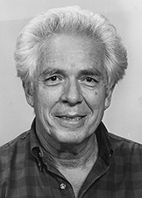
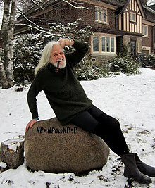
最大匹配的匈牙利算法
美国数学家Kuhn在1955年提出并命名为匈牙利算法（因为算法参考了两位匈牙利数学家Dénes Kőnig 和 Jenő Egerváry的工作）。Edmonds于1965年提出了复杂度为O(n³)的改进。
匈牙利算法是求二分图匹配的最常见算法，核心思想就是寻找可扩充链。
Harold W. Kuhn(1925-2014)
美国
计算机科学家、数学家
John Robert Edmonds (1934-)
美国
计算机科学家、数学家
算法
（1）置M为空 （2）找出一条增广路径P，通过取反操作获得更大的匹配M'代替M （3）重复(2)操作直到找不出增广路径为止

Slide 22
主要内容
二分图与匹配
最大匹配
完备匹配

Slide 23
完备匹配定理
对于二分图G来说，如果存在从X到Y的（完备）匹配M，则显然有
|X| <= |Y|
匹配M也是最大匹配
定义（顶点集的邻域）：对于无向图G = <V, E>，而U是V的一个子集，则 U 的邻域 Γ(U) 被定义为与 U 中顶点邻接的所有顶点的集合
对于二分图来说，如果U是X的子集，则显然Γ(U)是Y的子集

Slide 24
完备匹配定理
定理（Hall定理）：设G=<V,E>是二分图， X和Y是互补顶点子集。 则G存在从X到Y的（完备）匹配，当且仅当对于任意S ⊆ X，都有|S|≤|Γ(S)|（该条件称为相异性条件）。
注意，定理中要求的是任意子集S
证明：
如果存在从X到Y的匹配M，则对于X的任意子集S，都可以对S中的任意顶点v找到其在M中关联的边，而边的另外一个顶点就是v在Y中的邻接顶点。因此有|S|≤|Γ(S)|；

Slide 25
完备匹配定理
证明：
如果对于任意S ⊆ X都有|S|≤|Γ(S)|，则可以构造从X到Y的匹配如下：
先找一个任意匹配M作为初始匹配；如果M是完备匹配则停止。否则，X中至少存在某个不饱和顶点u。根据相异性条件，Y中一定存在与u邻接的顶点v。如果v是不饱和的，则边(u, v)即为可扩充链。
如果Y中所有与u邻接的顶点都是饱和的。则考虑所有从u开始、且无法延长的交错链（也就是说，每条这样的交错链，都不是另一条更长的交错链的“前缀”）。这些交错链中，至少有一条终点在Y中。
否则，假设所有的终点都在X中。
取出这些交错链上的X顶点构成顶点子集S（显然S包括u）。显然S的邻接顶点Γ(S)全都在这些交错链中。否则，可以构造一条不同于这些交错链的交错链，矛盾。接下来，这些交错链上所有在Y中的顶点，也就是Γ(S)，在S中都有唯一的配对。而其中所有在X中的顶点，除了u以外也都在交错链上有唯一的配对（这些X中的顶点本身就是由M得到的）。因此有|S|=|Γ(S)|+1，矛盾。
因此，在这些交错链中，至少有一条交错链的终点在Y中，而且该顶点是不饱和的（否则可以延长，与上面的构造原则矛盾）。这条交错链的两端都是不饱和的，因此构成了一条关于M的可扩充链。
对M进行调整，使得u成为饱和顶点。只要X中还有不饱和顶点，上面过程的前提就不会被破坏，也就是说可以重复上述过程，使之变成饱和。因此，可以构造出X顶点全部饱和的匹配，此时即为完备匹配。

Slide 26
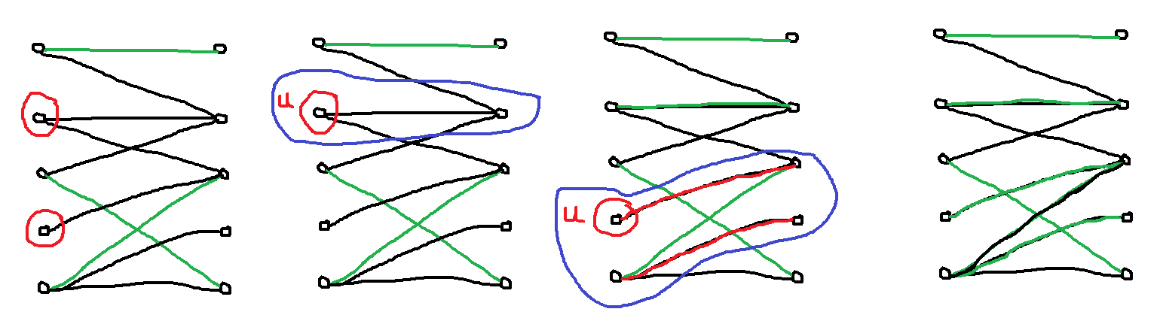
完备匹配定理
上面的定理提供了求从X到Y的匹配的算法：
找到任意一个匹配
对于X中的不饱和顶点u，找出所有从u开始的交错链
在这些交错链中，必然存在一条终点在Y中的可扩充链
对这条可扩充链进行调整，使得匹配得以扩充

Slide 27
完备匹配的t条件
在上面的定理中，相异性条件需要检查X的所有子集，因此需要检查的量比较大。下面给出一个更易于实现的条件。该条件是充分的，但不是必要的
定理（t条件）：设G=< V, E>是二分图，若X中每个顶点的度数至少为t，并且Y中每个顶点的度数至多为t，则图G存在从X到Y的（完备）匹配
证明：
对于X的任意子集S，设|S|=r。由于对于X的任意顶点u，都有u的度不小于t，因此对于S，一定至少有 rt 条边与S中的顶点相关联。而对于Y中的每个顶点v，由于v的度不大于t，因此v最多关联t条边。因此所有与S关联的至少rt条边中，至少将与Y中的r个顶点关联，因此有|S|≤|Γ(S)|。根据前一定理，将存在从X到Y的（完备）匹配。
备注：
在检查二分图是否存在完备匹配时，可以先检查t条件。如果不满足，再检查相异性条件

Slide 28
作业
离散数学（尹宝林等编著）第三版
第十四章课后习题
必做：2、3、5、6、7
为什么t条件不是必要条件？构造一个具有完备匹配，但是不满足t条件的例子。

Slide 29

谢谢

